Slide 1
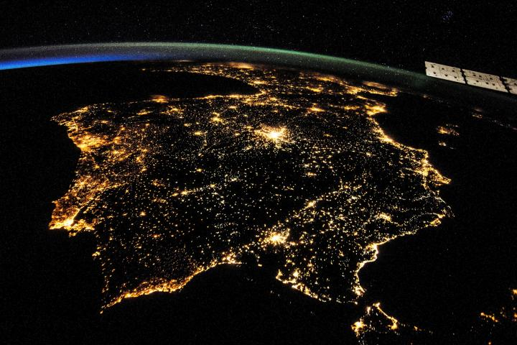
El futuro de España:
Redes bayesianas y
crecimiento demográfico
Lucas Manuel Herencia Solís
Daniel Galván Cancio

Slide 2
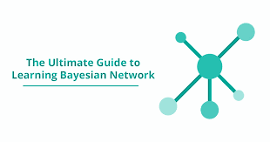
ÍNDICE
Datos
Red
Enlaces
Resultados
Conclusiones

Slide 3


DATOS

Slide 4
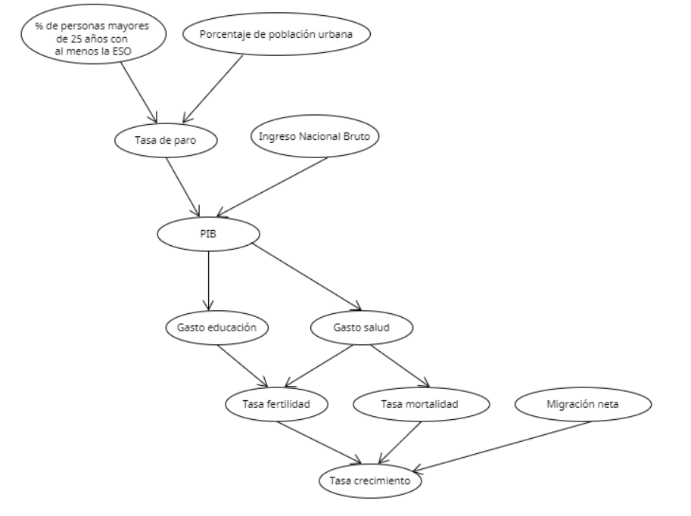
RED

Slide 5
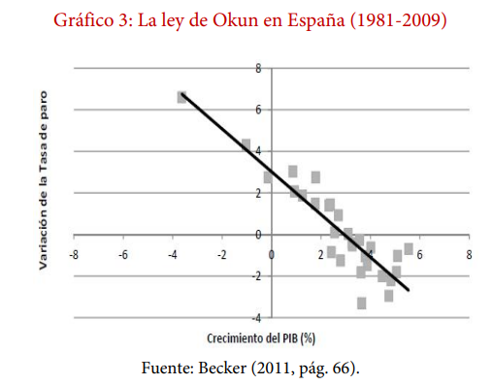
ENLACES
Tasa de paro y PIB
Gasto en educación y tasa de fertilidad

Slide 6
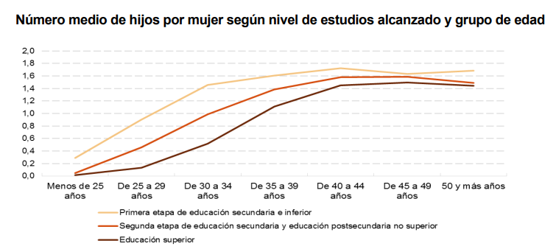
ENLACES
Gasto en educación y tasa de fertilidad

Slide 7
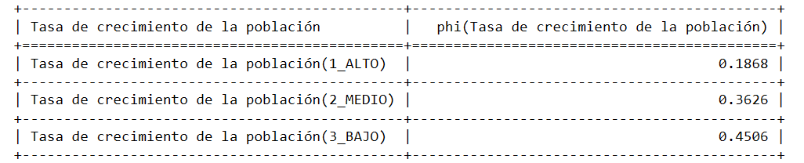
RESULTADOS
Inferencias exactas

Slide 8
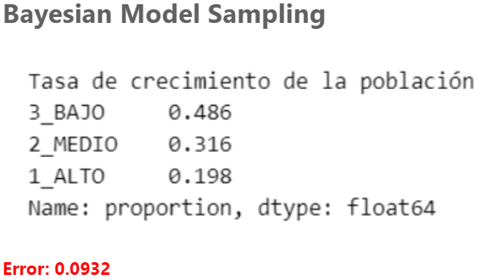
RESULTADOS
Inferencia aproximada

Slide 9
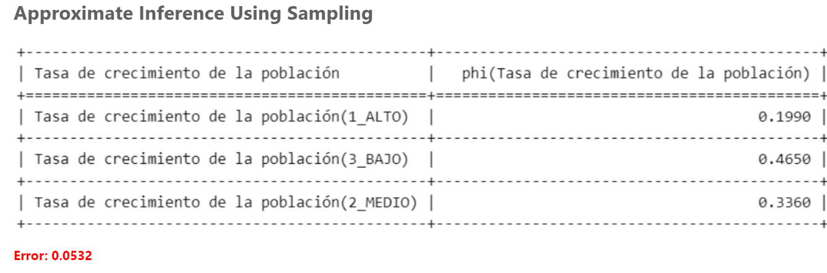
RESULTADOS
Inferencia aproximada

Slide 10
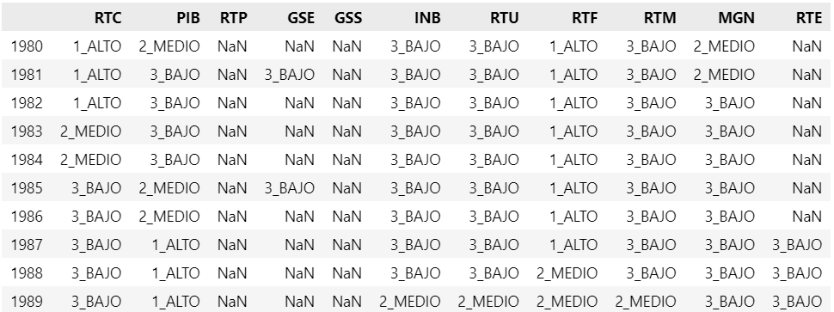
PRUEBA
Datos reales

Slide 11
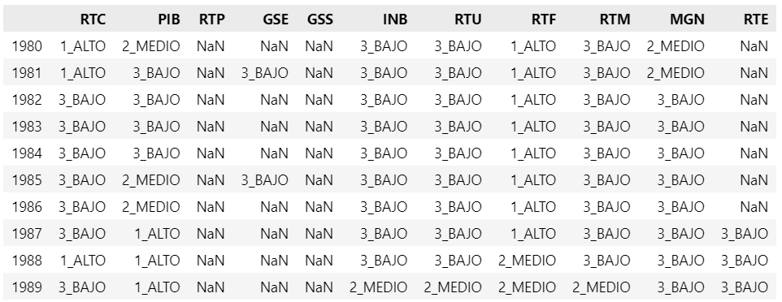
PRUEBA
Datos inferencia aproximada: VariableElimination

Slide 12
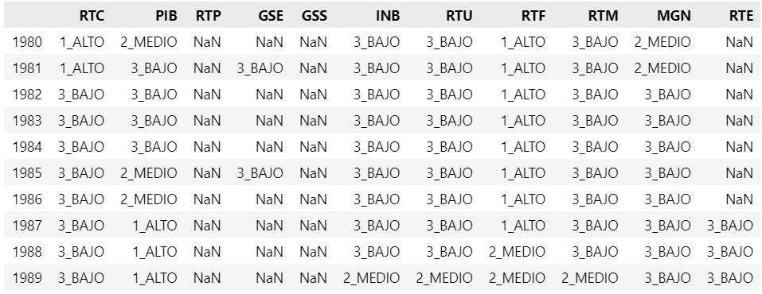
PRUEBA
Datos inferencia exacta: AproxInference

Slide 13
CONCLUSIONES
La inferencia exacta es la mejor
Datos suficientes y red bien entrenada
Valores en los cpds curiosos
Predicciones coherentes con la realidad

Slide 14
Muchas gracias

